Slide 1

Introducción a
Business Intelligence
Marco Fernandini

Slide 2


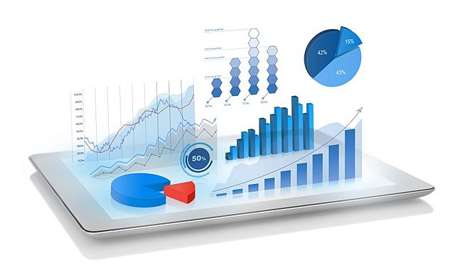
¿Qué es BI?
Es un concepto que abarca todo lo relacionado a poder consumir información de calidad de una forma eficaz para tomar decisiones que generen valor.

Slide 3
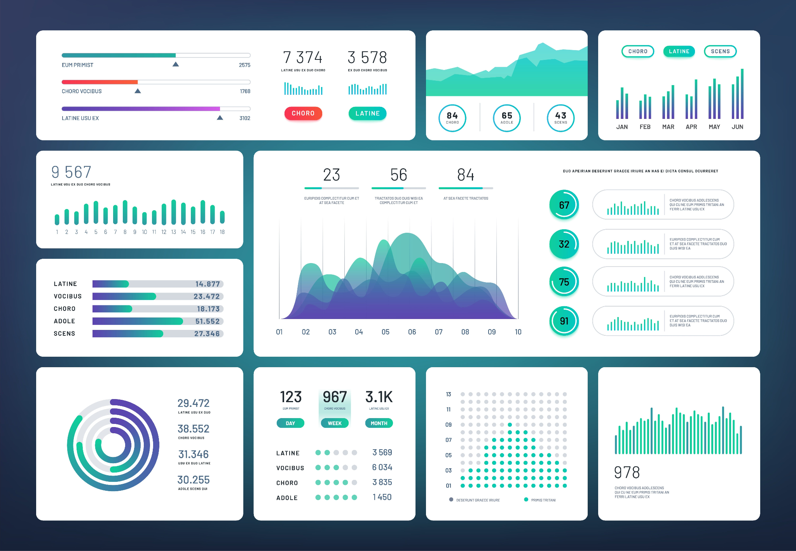
¿Qué es información de calidad?
Exacta: informa, no desinforma.
Oportuna: nos permite planificar, no solo reaccionar.
Entendible: de lo contrario no es útil.

Slide 4
¿Qué vamos a aprender?
A la fecha hemos aprendido a limpiar nuestros datos y procesarlos para generar información. Ahora vamos a aprender a mostrar esta información de una forma tal que sea de fácil consumo.
Para esto debemos tener claro primero cual es el objetivo y en base a ello cúal es la mejor forma de mostrar la información que responda a dicho objetivo.

Slide 5

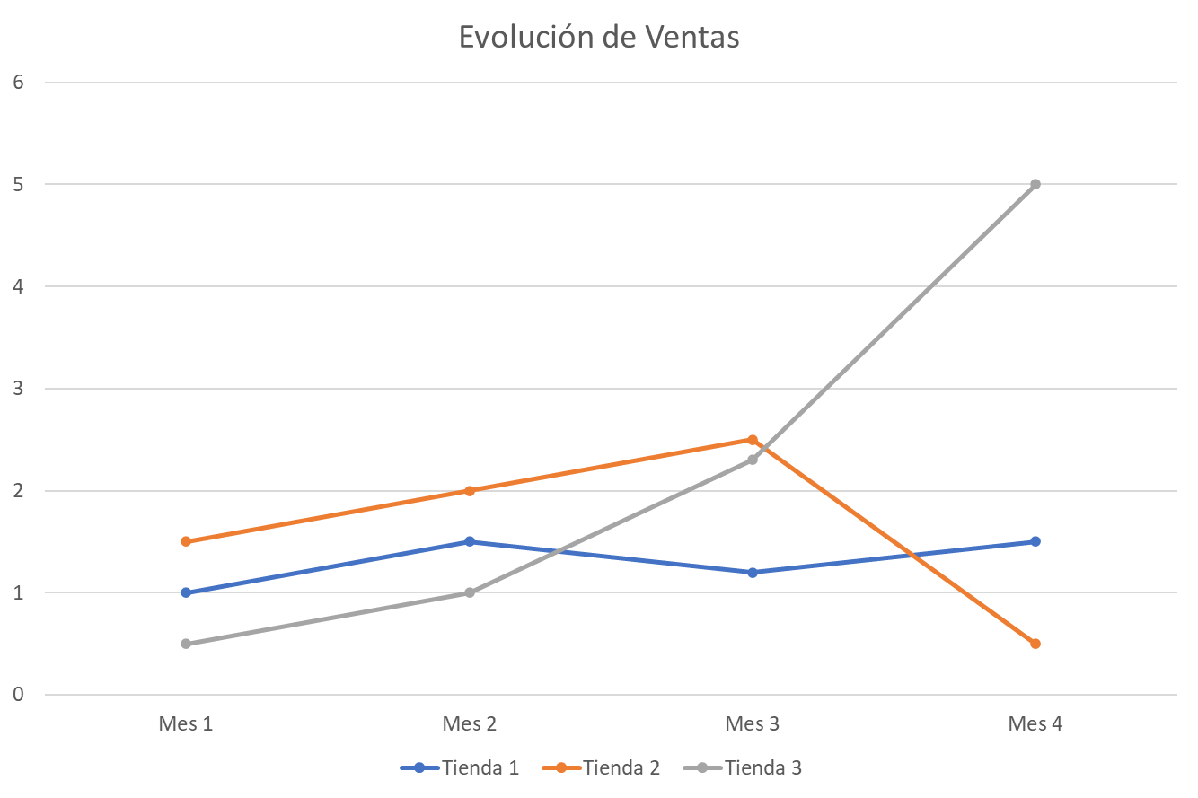
Gráfico de líneas
Útil para mostrar la evolución en el tiempo de alguna variable o grupo de variables.

Slide 6
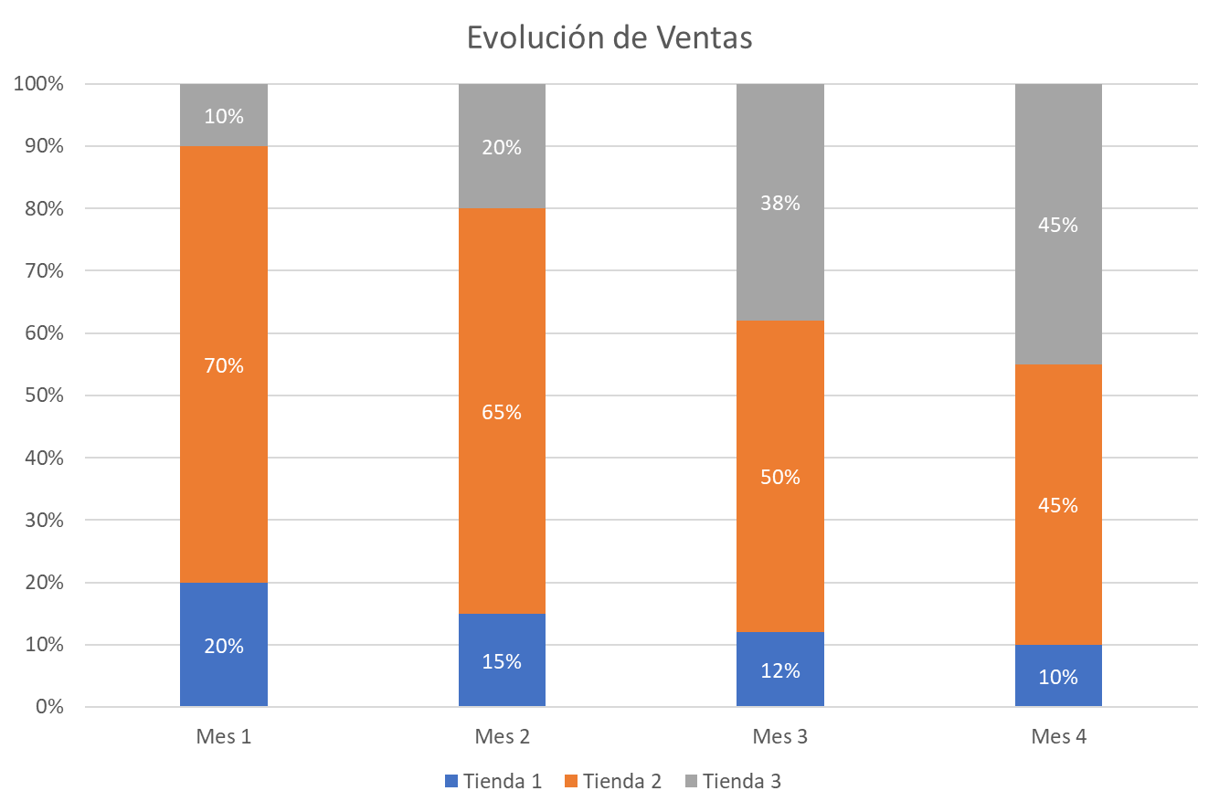
Gráfico de barras
Se puede usar de la misma forma que un gráfico de líneas, pero tiene variaciones que nos permiten visualizar información nueva como el gráfico de barras acumuladas al 100%.

Slide 7
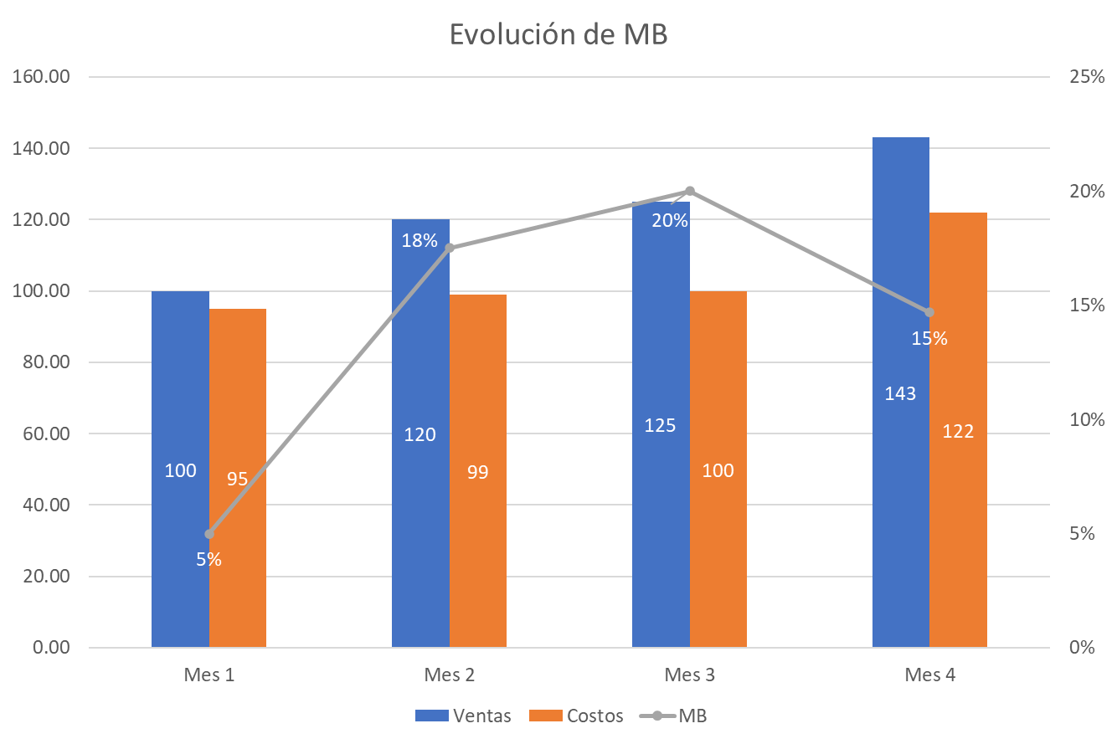
Gráfico combinado
Especialmente útil cuando queremos usar ejes verticales distintos sobre todo cuando las variables a mostrar son de diferente magnitud.

Slide 8
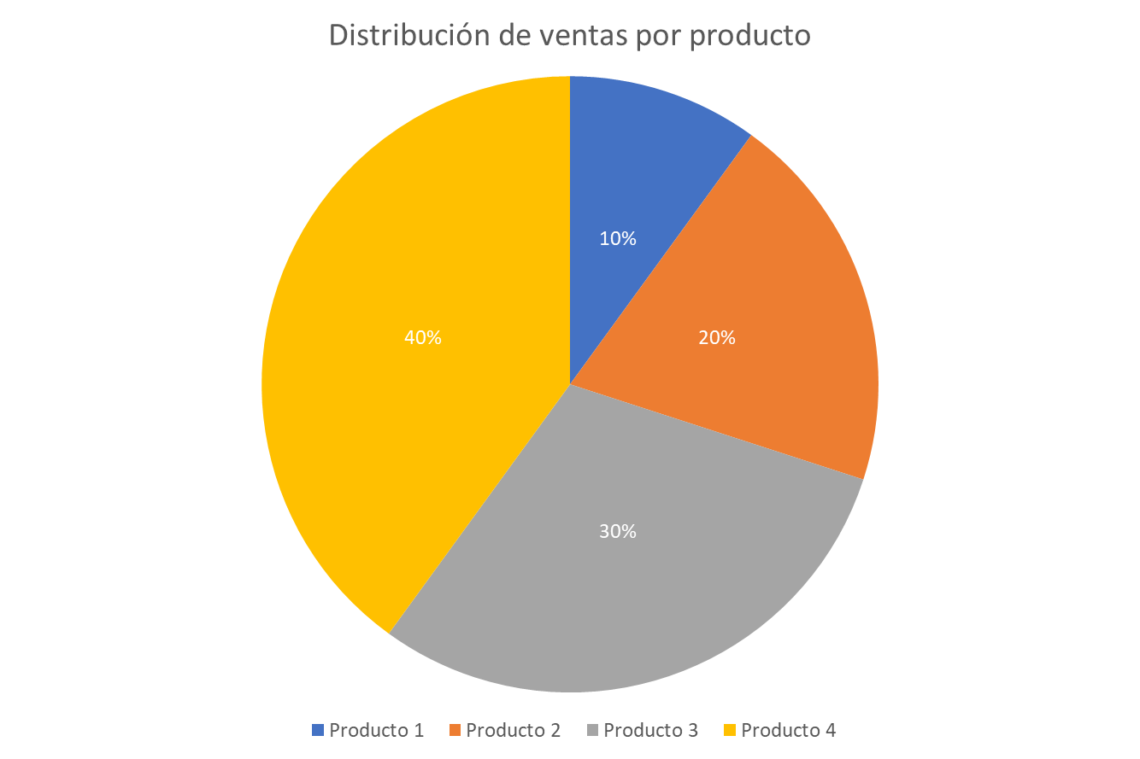
Pie Chart
Usado para mostrar proporciones sobre un total, poco útil para evolutivos.

Slide 9
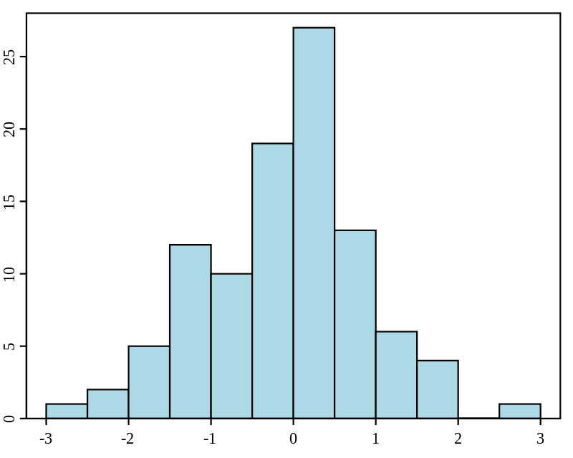
Histograma
Muy útil para mostrar la frecuencia de ocurrencia de ciertos valores en intervalos definidos. Nos permite entender mejor cómo se agrupan lo datos.

Slide 10
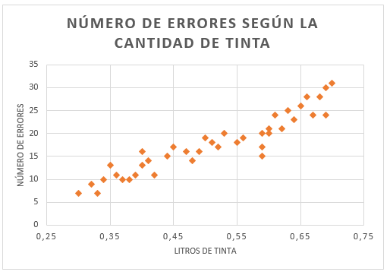
Diagrama de dispersión
Muestra la correlación entre 2 variables.

Slide 11
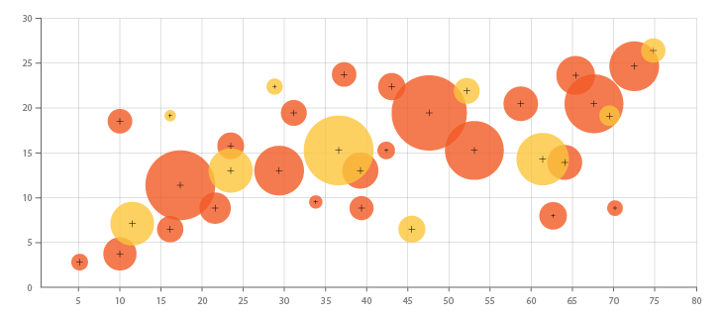
Gráfico de burbujas
Se los gráficos más completos en términos de cantidad de variables a usar ya que además de mostrarnos la correlación de un gráfico de dispersión nos permite ver 2 variables más por tamaño y color de las burbujas.

Slide 12
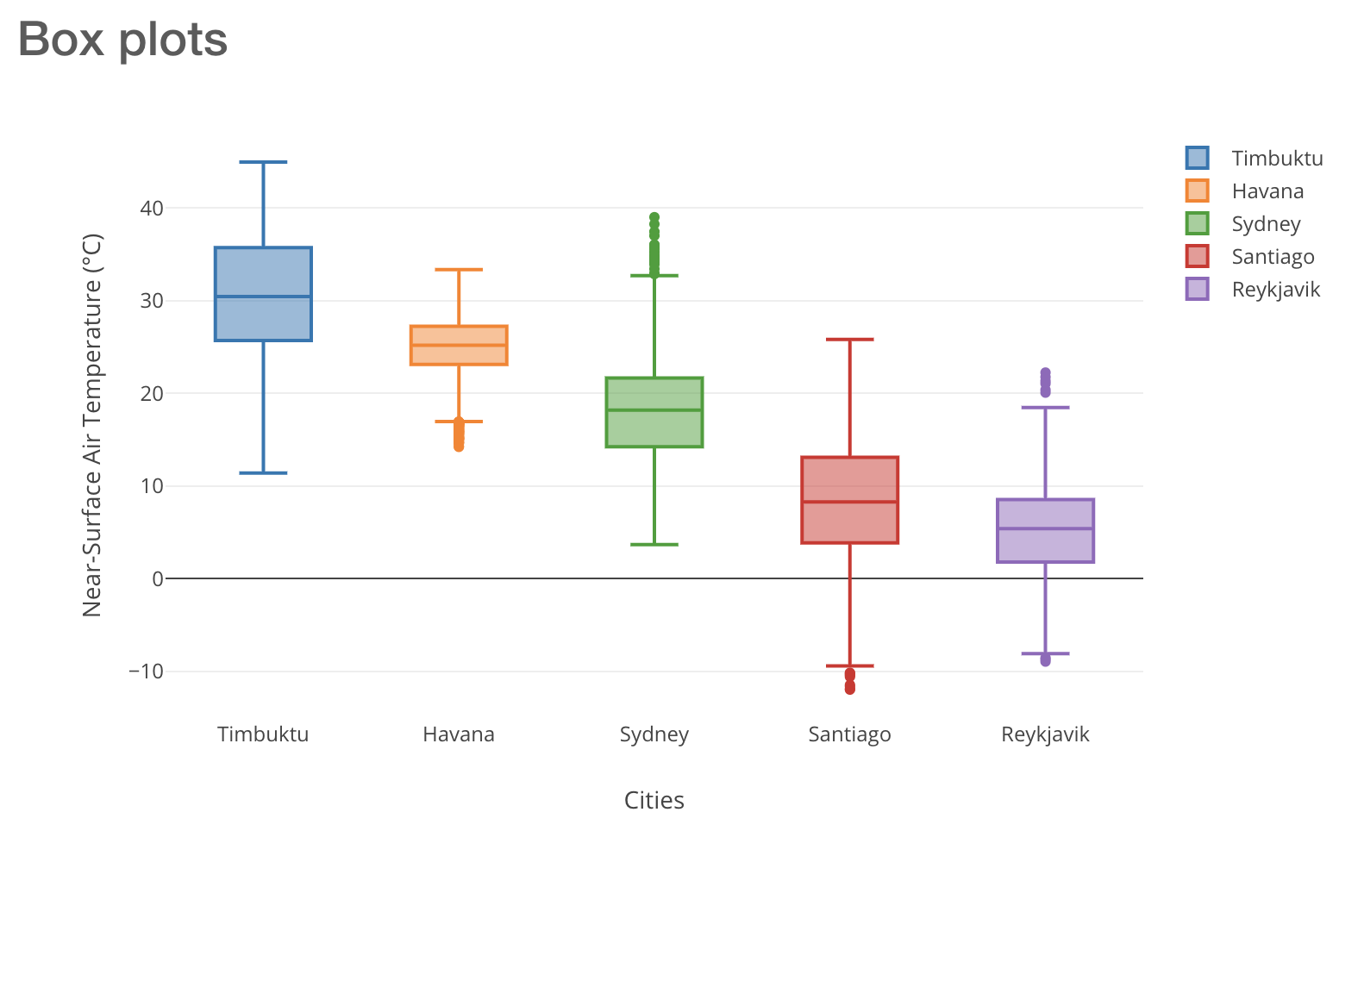
Gráfico de cajas
Nos muestra la distribución de un conjunto de datos, además permite identificar de forma rápida la concentración y valores atípicos, así como otros datos estadísticos.

Slide 13
Introducción a
Business Intelligence
Marco Fernandini

